Slide 1
ПОЗНАВАЊЕ ПРИРОДЕ V РАЗРЕД
Међусобна зависност живе и неживе природе

Slide 2
Сва жива бића на Земљи имају заједичке особине:
рађање,
кретање,
дисање,
исхрана,
размножавање,
старење и смрт.
За живот живих бића потребна је и нежива
природа.

Slide 3
Биљке су причвршћене коријеном за земљиште и из земљишта добијају храну и воду.
Помоћу свјетлости, биљка у листовима ствара храну. Узима угљен-диоксид, а ослобађа кисеоник у ваздух.
Човјек и животиње удишу кисеоник, а издишу угљен-диоксид.
Свим живим бићима је потребна вода за живот.
Неки од њих живе само на копну, неки само у води, а неки дијелом у води, а дијелом на копну.

Slide 4
Многим биљкама инсекти и птице помажу у размножавању.
Пчеле праве мед од полена, а медом се хране животиње и човјек.
Пећине, јаме, крошње дрвета и слично су добар заклон за многе животиње и мјесто за подизање младих.
Жива бића не могу живјети без неживе природе, а нежива природа се не може обнављати без живе.

Slide 5
Биљке, животиње и микроорганизми у стаништима граде животне заједнице.
Биљку која је израсла појешће животиња биљојед.
Биљоједи су храна животињама месоједима.
На тај начин се формирају ланци исхране, а дијелови ланца исхране називају се карике (чланови) ланца.
Након што биљке и животиње угину, њих разлажу микоорганизми и тако настају материје које постају дио земље и ваздуха.

Slide 6
Биљке својим растењем стварају плодове (храну) и због тога можемо рећи да су оне произвођачи.
Животиње и човјек прерађују и једу биљке па за њих кажемо да су потрошачи (биљоједи, сваштоједи, месоједи).
Микроорганизми који разлажу остатке биљака и животиња су разлагачи (бактерије и гљивице).

Slide 7
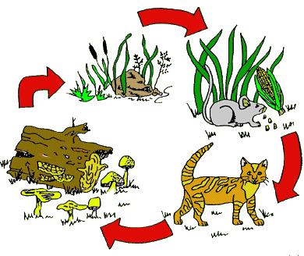
Ланац исхране

Slide 8
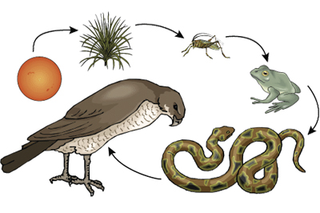
Ланац исхране
Сва жива бића служе за обнову живе природе.
За човјека можемо рећи да је сваштојед јер се храни храном и биљног и животињског поријекла.

Slide 9
Задаци за самосталан рад:
Урадити задатке на 30. и 31. страници у Pадној свесци.

